Slide 1
Circulation coronaire
Université Batna 2
Faculté de Médecine de Batna
Département de Médecine
Cours de deuxième année des études médicales
Année Universitaire 2023-24
Dr. S. Ferhi

Slide 2
Université Batna 2
Faculté de Médecine
Département de Médecine
Téléchargement des cours : http://staff.univ-batna2.dz/ferhi-salah
Cours de deuxième année de médecine
Année Universitaire 2023-24
Dr. S. Ferhi

Slide 3
Plan
1. Introduction

Slide 4
Plan
2. Anatomie de la circulation coronaire
2.1. Artères coronaires superficielles
2.2. Artères coronaires profondes

Slide 5
Plan
3. Etude du débit coronaire (Qco)
3.1. Valeur du Qco
3.2. Distribution du Qco au cours d’un cycle cardiaque
3.3. Déterminants du Qco

Slide 6
Plan
4. Régulation du Qco

Slide 7
1. Introduction
Le cœur est irrigué par sa circulation nourricière, appelée : circulation coronaire.
Le terme coronaire fait allusion à l’aspect des artères coronaires initiales, superficielles, qui forment une couronne vasculaire autour du cœur.

Slide 8
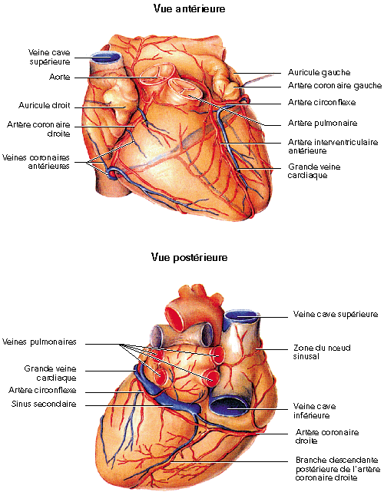
1. Introduction
Le terme coronaire fait allusion à l’aspect des artères initiales, superficielles de la circulation nourricière qui forment une couronne vasculaire autour du cœur.

Slide 9
1. Introduction
Le terme coronaire fait allusion à l’aspect des artères initiales, superficielles de la circulation nourricière qui forment une couronne vasculaire autour du cœur.

Slide 10
1. Introduction
La consommation d’Oxygène (MVO₂) tissu cardiaque est la plus importante de l’organisme.
A noté aussi, qu’il présente la capacité d’extraction d’O₂ de sa circulation nourricière la plus importante.

Slide 11
1. Introduction
La MVO₂ est liée à plusieurs déterminants :
Mineurs et Majeurs
- MVO₂ de base.
- Travail interne (La pression
intra-myocardique = tension pariétal).
- Travail externe (raccourcissement).
- Contractilité.
- Fréquence cardiaque.

Slide 12
1. Introduction
La MVO₂ est liée à plusieurs déterminants :
Mineurs et Majeurs
- MVO₂ de base.
- Travail interne (La pression
intra-myocardique = tension pariétal).
- Travail externe (raccourcissement).
- Contractilité.
- Fréquence cardiaque.

Slide 13
1. Introduction
La MVO₂ est liée à plusieurs déterminants :
Mineurs et Majeurs
- MVO₂ de base.
- Travail interne (La pression
intra-myocardique = tension pariétal).
- Travail externe (raccourcissement).
- Contractilité.
- Fréquence cardiaque.

Slide 14
1. Introduction
La MVO₂ est liée à plusieurs déterminants :
Mineurs et Majeurs
- MVO₂ de base.
- Travail interne (La pression
intra-myocardique = tension pariétal).
- Travail externe (raccourcissement).
- Contractilité.
- Fréquence cardiaque.

Slide 15
1. Introduction
La MVO₂ est liée à plusieurs déterminants :
Mineurs et Majeurs :
- MVO₂ de base.
- Travail interne (La pression
intra-myocardique = tension pariétal).
- Travail externe (raccourcissement).
- Contractilité.
- Fréquence cardiaque.

Slide 16
1. Introduction
La MVO₂ est liée à plusieurs déterminants :
Mineurs et Majeurs :
- MVO₂ de base.
- Travail interne (La pression
intra-myocardique = tension pariétal).
- Travail externe (raccourcissement).
- Contractilité.
- Fréquence cardiaque.

Slide 17
2. Anatomie de la circulation coronaire 2.1. Artères coronaires superficielles
- Epicardiques et
visibles.
- Mesurant entre
2- 4mm de diamètre

Slide 18
2. Anatomie de la circulation coronaire 2.1. Artères coronaires superficielles
Composés de :
* L’artère coronaire G :
- l’inter-VA,
parcourt le sillon IVA.
- La circonflexe (Cx),
parcourt le sillon O-V G
* L’artère coronaire D :
parcourt le sillon O-V D

Slide 19
2. Anatomie de la circulation coronaire 2.1. Artères coronaires superficielles
- l’inter-VA :
vascularise la paroi
antérieure du VG.
- La circonflexe (Cx) :
vascularise l‘OG et la
partie antérolatérale du
VG.
- L’artère coronaire D :
vascularise l’OD et le VD

Slide 20
2. Anatomie de la circulation coronaire 2.2. Artères coronaires profondes
Les artères superficielles (épicardiques) pénètrent à angle droit dans le myocarde pour donner des artères profondes, qui sont de deux types :

Slide 21
2. Anatomie de la circulation coronaire 2.2. Artères coronaires profondes
Les artères superficielles (épicardiques) pénètrent à angle droit dans le myocarde pour donner des artères profondes, qui sont de deux types :
Artères de la classe A, qui s’arrêtent dans les 3/4 de
la paroi myocardique. Ils sont plus nombreuses avec
absence d’anastomoses.

Slide 22
2. Anatomie de la circulation coronaire 2.2. Artères coronaires profondes
Les artères superficielles (épicardiques) pénètrent à angle droit dans le myocarde pour donner des artères profondes, qui sont de deux types :
Artères de la classe A, qui s’arrêtent dans les 3/4 de
la paroi myocardique. Ils sont plus nombreuses avec
absence d’anastomoses.
Artères de la classe B, qui pénètrent jusqu’à
l’endocarde ou elles s’anastomosent pour former le
plexus (arcade) sous endocardique.

Slide 23
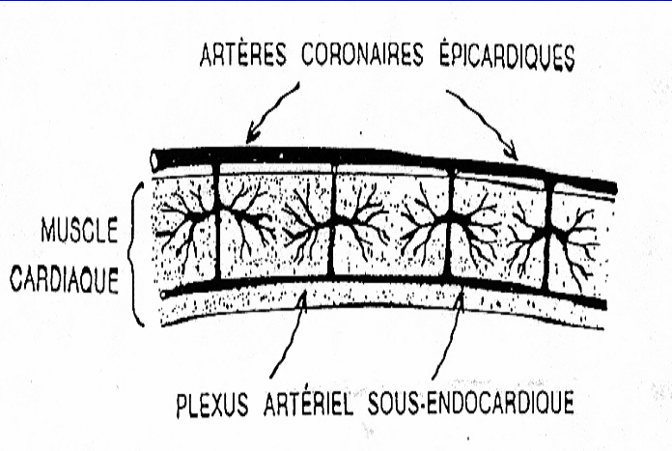
2. Anatomie de la circulation coronaire 2.2. Artères coronaires profondes

Slide 24
3. Etude du débit coronaire (Qco) 3.1. Valeur du Qco
Le Qco est d’ ≈ 5 % du Qc,
soit 250 ml/min, pour un Qc de 5L/min.

Slide 25
3. Etude du débit coronaire (Qco) 3.1. Valeur du Qco
Le Qco est d’ ≈ 5 % du Qc,
soit 250 ml/min, pour un Qc de 5L/min.
Le poids du cœur ≈ 0,5% du poids total corporel,
soit 300g, pour un sujet de 60Kg.

Slide 26
3. Etude du débit coronaire (Qco) 3.1. Valeur du Qco
Le Qco est d’ ≈ 5 % du Qc,
soit 250 ml/min, pour un Qc de 5L/min.
Le poids du cœur ≈ 0,5% du poids total corporel,
soit 300g, pour un sujet de 60Kg.
Le Qco/poids du cœur = 250/300 ≈ 0,83 ml/min/g, soit 83ml /min/100g de tissu cardiaque.

Slide 27
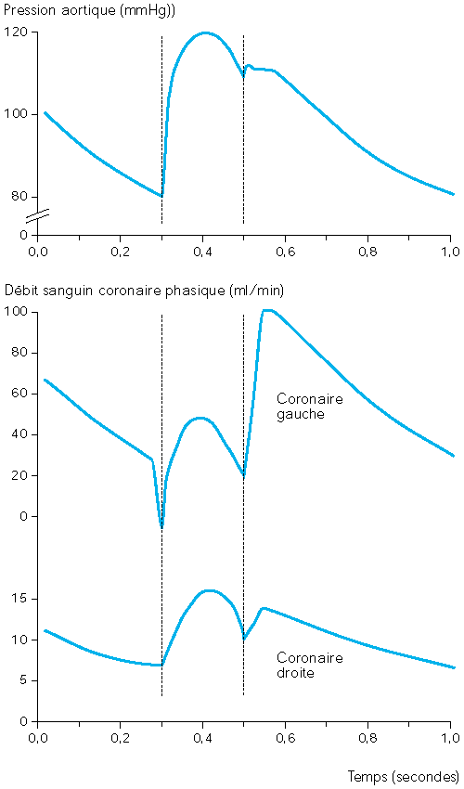
3. Etude du débit coronaire (Qco) 3.2. Distribution du Qco au cours d’un cycle cardiaque
S
D
Pression aortique
Débit Coronaire
gauche
Débit Coronaire
droit

Slide 28
3. Etude du débit coronaire (Qco) 3.2. Distribution du Qco au cours d’un cycle cardiaque
S
D
Pression aortique
Débit Coronaire
gauche
Débit Coronaire
droit

Slide 29
3. Etude du débit coronaire (Qco) 3.2. Distribution du Qco au cours d’un cycle cardiaque
S
D
Pression aortique
Débit Coronaire
gauche
Débit Coronaire
droit

Slide 30
3. Etude du débit coronaire (Qco) 3.2. Distribution du Qco au cours d’un cycle cardiaque
La perfusion des coronaires est quantitativement
variable entre la coronaire droite et gauche. Elle est plus importante pour la coronaire gauche.
Pour une même coronaire, la perfusion est variable, elle est phasique (cyclique) :
- Systolo-diastolique , mais surtout diastolique au niveau de la coronaire gauche avec annulation au début de la systole .
- Systolo-diastolique, pratiquement comparable et sans annulation au niveau de la coronaire droite.

Slide 31
3. Etude du débit coronaire (Qco) 3.2. Distribution du Qco au cours d’un cycle cardiaque
La perfusion des coronaires est quantitativement
variable entre la coronaire droite et gauche. Elle est plus importante pour la coronaire gauche.
Pour une même coronaire, la perfusion est variable, elle est phasique (cyclique) :
- Systolo-diastolique , mais surtout diastolique au niveau de la coronaire gauche avec annulation au début de la systole .
- Systolo-diastolique, pratiquement comparable et sans annulation au niveau de la coronaire droite.

Slide 32
3. Etude du débit coronaire (Qco) 3.2. Distribution du Qco au cours d’un cycle cardiaque
La perfusion des coronaires est quantitativement
variable entre la coronaire droite et gauche. Elle est plus importante pour la coronaire gauche.
Pour une même coronaire, la perfusion est variable, elle est phasique (cyclique) :
- Systolo-diastolique , mais surtout diastolique au niveau de la coronaire gauche avec annulation au début de la systole .
- Systolo-diastolique, pratiquement comparable et sans annulation au niveau de la coronaire droite.

Slide 33
3. Etude du débit coronaire (Qco) 3.2. Distribution du Qco au cours d’un cycle cardiaque
La perfusion des coronaires est quantitativement
variable entre la coronaire droite et gauche. Elle est plus importante pour la coronaire gauche.
Pour une même coronaire, la perfusion est variable, elle est phasique (cyclique) :
- Systolo-diastolique , mais surtout diastolique au niveau de la coronaire gauche avec annulation au début de la systole .
- Systolo-diastolique, pratiquement comparable et sans annulation au niveau de la coronaire droite.

Slide 34
3. Etude du débit coronaire (Qco) 3.2. Distribution du Qco au cours d’un cycle cardiaque
Au niveau des deux coronaires ensembles, la
perfusion du cœur est surtout diastolique,
constituant 70% du Qco total

Slide 35
3. Etude du débit coronaire (Qco) 3.2. Distribution du Qco au cours d’un cycle cardiaque
Au niveau des deux coronaires ensembles, la
perfusion du cœur est surtout diastolique,
constituant 70% du Qco total
Donc, le cœur est surtout irrigué pendant la diastole.

Slide 36
3. Etude du débit coronaire (Qco) 3.2. Distribution du Qco au cours d’un cycle cardiaque
Au niveau des deux coronaires ensembles, la
perfusion du cœur est surtout diastolique,
constituant 70% du Qco total
Donc, le cœur est surtout irrigué pendant la diastole.
Et il est moins irrigué en systole.

Slide 37
3. Etude du débit coronaire (Qco) 3.3. Déterminants du Qco
S
D
moins irrigué en systole, surtout en VG, quelle explication ?
Pression aortique
Débit Coronaire
gauche
Débit Coronaire
droit

Slide 38
3. Etude du débit coronaire (Qco) 3.3. Déterminants du Qco
S
D
moins irrigué en systole, surtout en VG, quelle explication ?
Pression aortique
Débit Coronaire
gauche
Débit Coronaire
droit

Slide 39
3. Etude du débit coronaire (Qco) 3.3. Déterminants du Qco
Pression perfusion coronaire (PPco)
Qco =
Résistances coronaires (Rco)

Slide 40
3. Etude du débit coronaire (Qco) 3.3. Déterminants du Qco
Pression perfusion coronaire (PPco)
Qco =
Résistances coronaires (Rco)
La diminution du Qco en systole, est forcément en rapport avec l’augmentation de Rco à l’écoulement du sang, surtout myocardiques, puisque la PPco augmente par augmentation de la pression aortique

Slide 41
3. Etude du débit coronaire (Qco) 3.3. Déterminants du Qco
Pression perfusion coronaire (PPco)
Qco =
Résistances coronaires (Rco)
La diminution du Qco en systole, est forcément en rapport avec l’augmentation de Rco à l’écoulement du sang, surtout myocardiques, puisque la PPco augmente par augmentation de la pression aortique
mais aussi à l’application des valvules aortiques ouvertes sur l’orifice des artères coronaires pendant phase de l’éjection ventriculaire de la systole

Slide 42
3. Etude du débit coronaire (Qco) 3.3. Déterminants du Qco
La Rco à l’écoulement du sang est liée essentiellement au rayon vasculaire.
Le rayon vasculaire est variable :
- Selon le cycle cardiaque. Diminue en systole et augmente en diastole, sous l’effet de la pression intra-myocardique. Cette dernière est concentrique , augmente de la couche sous épicardique vers la couche sous endocardique.
- Selon le degré de la vasomotricité des vaisseaux coronaires.

Slide 43
3. Etude du débit coronaire (Qco) 3.3. Déterminants du Qco
La Rco à l’écoulement du sang est liée essentiellement au rayon vasculaire.
Le rayon vasculaire est variable :
- Selon le cycle cardiaque. Diminue en systole et augmente en diastole, sous l’effet de la pression intra-myocardique. Cette dernière est concentrique , augmente de la couche sous épicardique vers la couche sous endocardique.
- Selon le degré de la vasomotricité des vaisseaux coronaires.

Slide 44
3. Etude du débit coronaire (Qco) 3.3. Déterminants du Qco
La Rco à l’écoulement du sang est liée essentiellement au rayon vasculaire.
Le rayon vasculaire est variable :
- Selon le cycle cardiaque. Diminue en systole et augmente en diastole, sous l’effet de la pression intra-myocardique. Cette dernière est concentrique , augmente de la couche sous épicardique vers la couche sous endocardique.
- Selon le degré de la vasomotricité des vaisseaux coronaires.

Slide 45
3. Etude du débit coronaire (Qco) 3.3. Déterminants du Qco
À l’effort le débit coronaire augmente jusqu’à 5X sa valeur de repos,
ette augmentation est liée à:
- à l’augmentation de la PPco, mais surtout à :
- la vasodilatation des coronaires.
Cette augmentation est remarquée malgré la diminution de la durée d’irrigation (diminution du temps diastolique) à l’effort.

Slide 46
3. Etude du débit coronaire (Qco) 3.3. Déterminants du Qco
À l’effort le débit coronaire augmente jusqu’à 5X sa valeur de repos,
Cette augmentation est liée à:
- à l’augmentation de la PPco, mais surtout à :
- la vasodilatation des coronaires.
Cette augmentation est remarquée malgré la diminution de la durée d’irrigation (diminution du temps diastolique) à l’effort.

Slide 47
3. Etude du débit coronaire (Qco) 3.3. Déterminants du Qco
À l’effort le débit coronaire augmente jusqu’à 5X sa valeur de repos,
Cette augmentation est liée à:
- à l’augmentation de la PPco, mais surtout à :
- la vasodilatation des coronaires.
Cette augmentation est remarquée malgré la diminution de la durée d’irrigation (diminution du temps diastolique) à l’effort.

Slide 48
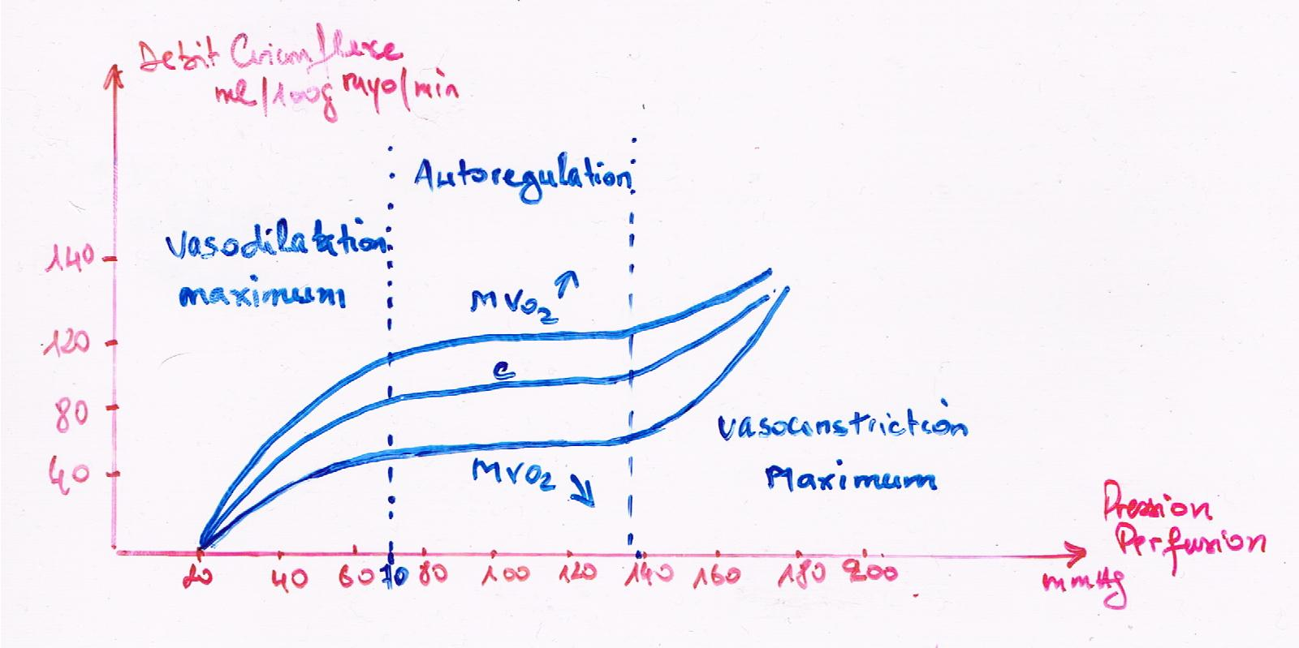
4. Régulation du Qco 4.1. Rôle de la MVO₂
3
1
2

Slide 49
4. Régulation du Qco
4.1. Rôle de la MVO₂
Entre 70 et 140mmHg de PP, le Qco est pratiquement stable malgré l’augmentation continuelle de la PP, forcément par une vasoconstriction graduelle et en rapport avec la stabilité de la consommation d’oxygène.
Au delà de 140 mmHg, la vasoconstriction est à son max et toute augmentation de la PP s’accompagne d’une augmentation du Q de la circonflexe.
C’ est une autorégulation de la vasomotricité pour la stabilité de l’apport de O₂ lié à la stabilité de sa consommation quel que soit son niveau : , ou

Slide 50
4. Régulation du Qco
4.1. Rôle de la MVO₂
Entre 70 et 140mmHg de PP, le Qco est pratiquement stable malgré l’augmentation continuelle de la PP, forcément par une vasoconstriction graduelle et en rapport avec la stabilité de la consommation d’oxygène.
Au delà de 140 mmHg, la vasoconstriction est à son max et toute augmentation de la PP s’accompagne d’une augmentation du Q de la circonflexe.
C’ est une autorégulation de la vasomotricité pour la stabilité de l’apport de O₂ lié à la stabilité de sa consommation quel que soit son niveau : , ou

Slide 51
4. Régulation du Qco
4.1. Rôle de la MVO₂
Entre 70 et 140mmHg de PP, le Qco est pratiquement stable malgré l’augmentation continuelle de la PP, forcément par une vasoconstriction graduelle et en rapport avec la stabilité de la consommation d’oxygène.
Au delà de 140 mmHg, la vasoconstriction est à son max et toute augmentation de la PP s’accompagne d’une augmentation du Q de la circonflexe.
C’ est une régulation de la vasomotricité pour la stabilité de l’apport de O₂ lié à la stabilité de sa consommation quel que soit son niveau : , ou
1
2
3

Slide 52
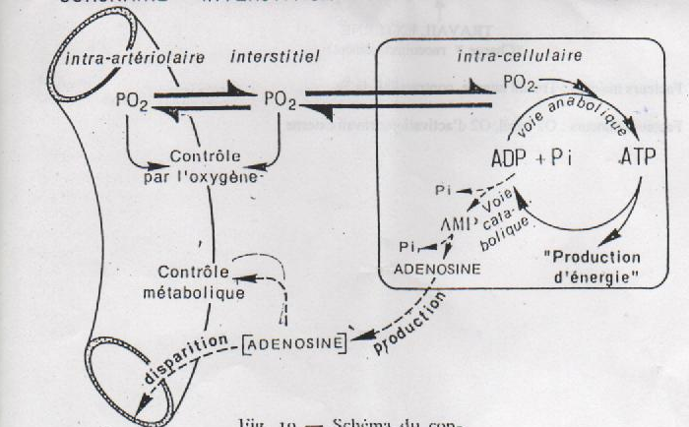
Schéma du contrôle de la vasomotricité coronaire par l’O₂… ( d’après Gellai et Coll)
4. Régulation du Qco 4.2. Régulation métabolique (O2, Adénosine) de la vasomotricité

Slide 53
C’est une régulation locale C’est autorégulation influencée par l’adénosine et l’O2 au niveau du locale au niveau du tissu myocardique
4. Régulation du Qco 4.2. Régulation métabolique (O2, Adénosine) de la vasomotricité

